Slide 1
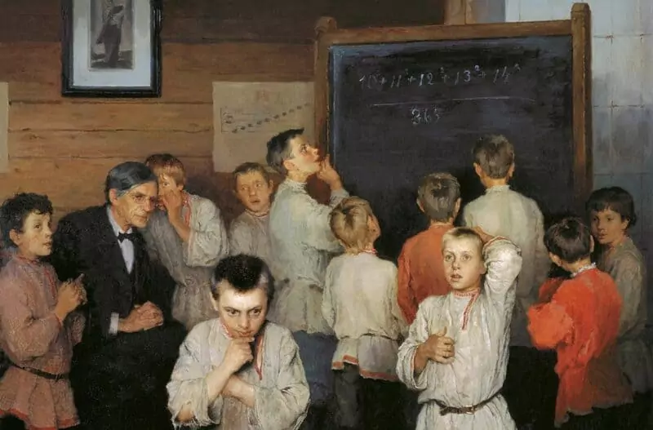
Роль устного счета в формировании вычислительных навыков

Slide 2
Понятие «вычислительный навык» в психолого - педагогической литературе
Навык-это составной элемент умения, автоматизированное действие, доведённое до высокой степени совершенства.
Вычислительный навык — один из видов учебных навыков, который формируются в процессе обучения.
Процесс формирования у учеников вычислительного навыка бывает достаточно долгим и кропотливым.

Slide 3
Характеристика вычислительных навыков
осознанность
обобщенность
прочность
рациональность
автоматизм

Slide 4
Трудности в овладении вычислительным навыком
Формирование вычислительных умений и навыков — сложный длительный процесс, его эффективность зависит от индивидуальных особенностей ребенка, уровня его подготовки и организации вычислительной деятельности.
Причины невысокой вычислительной культуры обучающихся:
низкий уровень мыслительной деятельности;
неразвитое внимание и память обучающихся;
отсутствие системы в работе над вычислительными навыками и в контроле за овладением данными навыками в период обучения.

Slide 5
Приемы, направленные на преодоление причин возникновения вычислительных ошибок:
игры, игровые моменты и занимательные задачи;
устный счет на каждом уроке;
исследовательские работы;
творческие задания и конкурсы.

Slide 6
Приемы:
1. Соседи числа.
2. Найди ошибку.
3. Математический диктант (разные вариации)
4. Задачи в стихах.
5. «Кошка»(Домик)
6. «Ромашка»

Slide 7
Организация устного счета на уроках математики
1. Устные упражнения или устный счёт это этап урока.
2. При проведении устного счета учителю необходимо придерживается следующих требований.
- Упражнения для устного счета выбираются не случайно, а целенаправленно.
- Задания должны быть разнообразными, предлагаемые задачи не должны быть легкими, но и не должны быть «громоздкими».
- Тексты упражнений, чертежей и записей, если требуется, должны быть приготовлены заранее.
- К устному счету должны привлекаться все ученики.
- При проведении устного счета должны быть продуманы критерии оценки (поощрения).

Slide 8
Сохранение преемственности между начальной школой и пятым классом
«Выпускник» 4 класса должен:
хорошо знать таблицу умножения,
четыре действия с натуральными числами,
уметь решать примеры на порядок действий,
иметь понятие о геометрических фигурах,
знать единицы измерения некоторых величин.

Slide 9
Сохранение преемственности между начальной школой и пятым классом
Пятиклассник должен:
уметь выполнять основные действия с десятичными дробями;
применять свойства сложения и умножения (переместительное, сочетательное, распределительное),
определять порядок действий при вычислении значения выражения.

